Slide 2

Connected HoloLens apps – Mixed Reality uit de Cloud
Twitter
#techdaysnl
Haal de buitenwereld naar binnen
Joost van Schaik
Lead HoloLens/Business Apps developer @Wortell
Notes:
HoloLens meet Azure

Slide 3
Waar gaan we het over hebben
HoloLens/Mixed Reality
Waarom ‘data van buiten’
Unity & UWP
Voorbeelden
Tips en truuks

Slide 4

“Whodat”?
Joost van Schaik
Lead HoloLens / Business Apps developer @ Wortell
Microsoft Windows Development MVP
25 jaar ervaring, 22 jaar Geo-ICT
Twitter, blog
Tinkerer, rogue R&D hacker
“Willie Wortel”

Slide 5
“Whodat”?
@localjoost
joostvanschaik@outlook.com
joost.van.schaik@wortell.nl
linkedin.com/in/joostvanschaik
dotnetbyexample.blogspot.com

Slide 6

Achievement unlocked

Slide 7


Slide 8
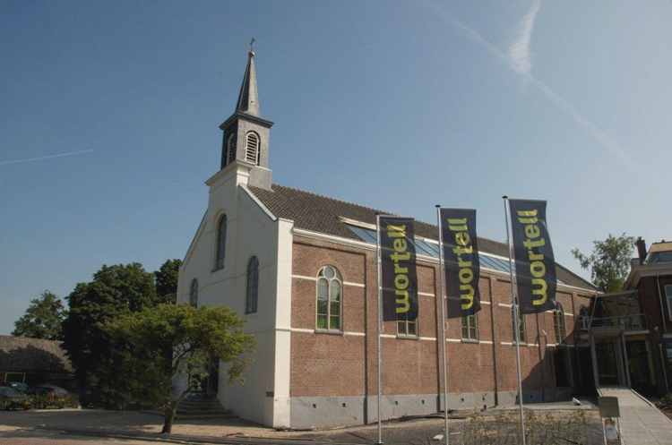
Wortell
Digitale transformatie
Doe je werk overal (Office365)
Altijd de allernieuwste technologie
Cloud cloud cloud (had ik al cloud gezegd?)
Microsoft
Application development
Markten:
Zorg
Bouw
Bedrijven met grote infrastructuur (NS, Schiphol)

Slide 9

Dank voor uw aandacht in deze

Slide 10
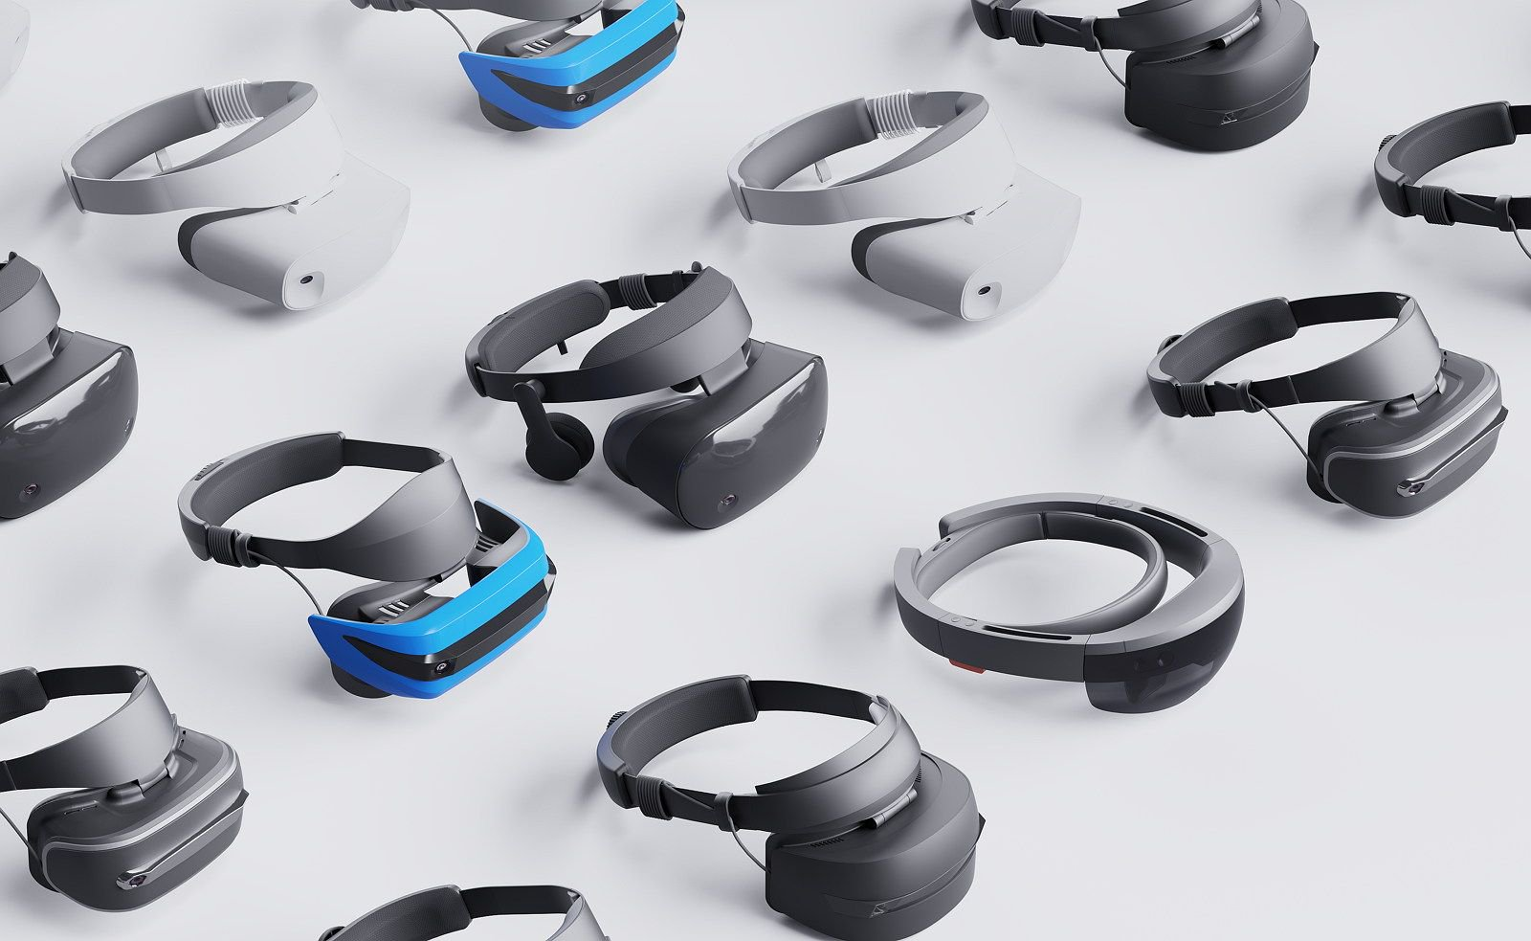

Slide 11
Data van buiten
Dynamische content
Real time informatie
Subsets hele grote datasets
Grote hoeveelheden rekenkracht
Spraakherkenning
Cognitive services
Notes:
4:00

Slide 12
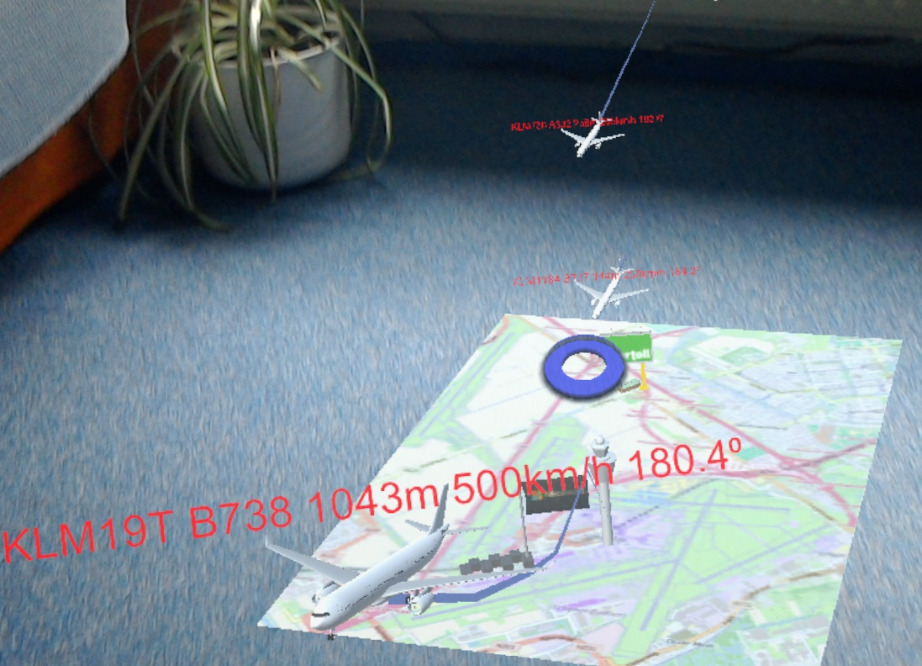
Voorbeeld 1 – AMS HoloATC

Slide 13
Data van buiten
Dynamische content
Real time informatie
Subsets hele grote datasets
Grote hoeveelheden rekenkracht
Spraakherkenning
Cognitive services

Slide 14
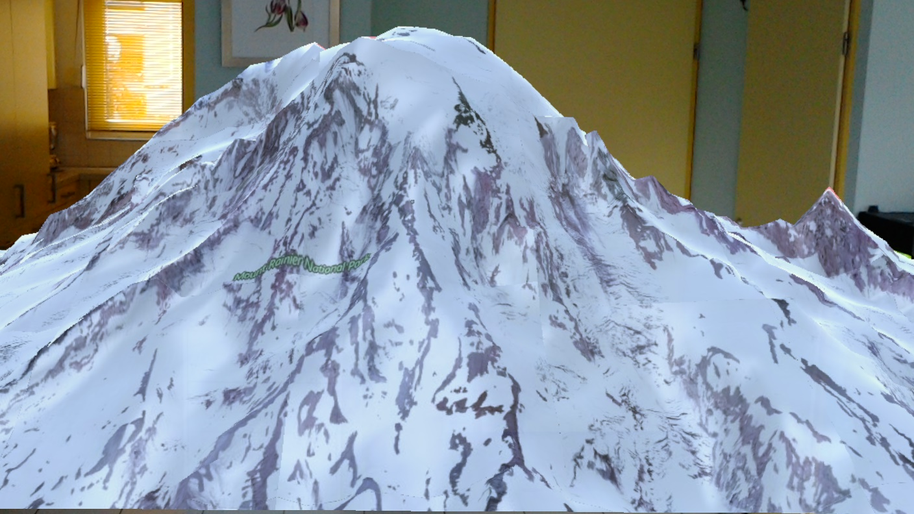
Voorbeeld 2 – Walk the World
Notes:
Voorbeelden:
Verkeersinformatie, weerinformatie, vlucht informatie
Kaartmateriaal, reverse geo coding, remote assets
Vliegtuig app

Slide 15
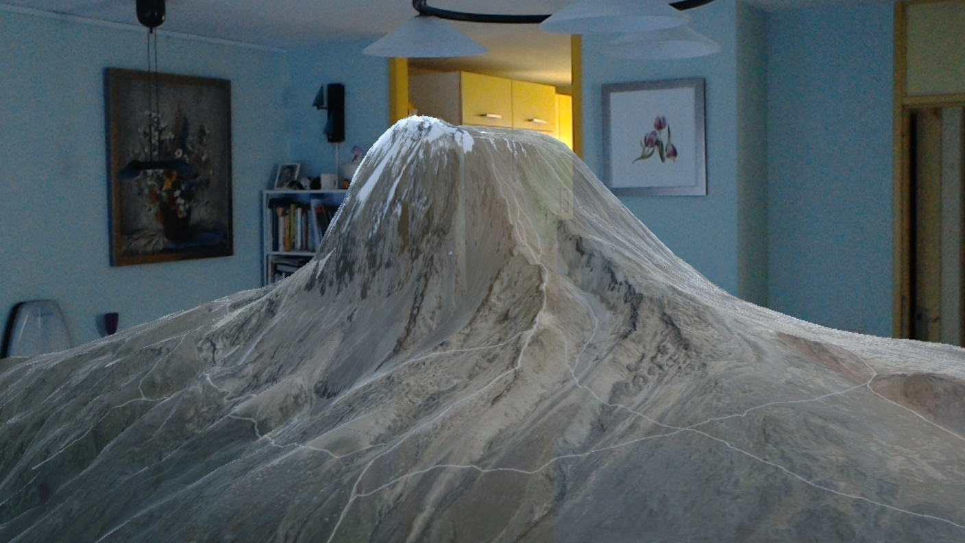
Voorbeeld 2 – Walk the World

Slide 16
Data van buiten
Dynamische content
Real time informatie
Subsets hele grote datasets
Grote hoeveelheden rekenkracht
Spraakherkenning
Cognitive services

Slide 17


Unity & UWP
Mixed Reality app = UWP app
XAML Unity
C# - maar wel soms ‘rare’ APIs
.NET 3.5 -> 4.6
Notes:
10:30

Slide 18


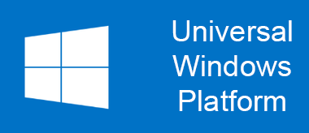
+
TWEE solutions

Slide 19
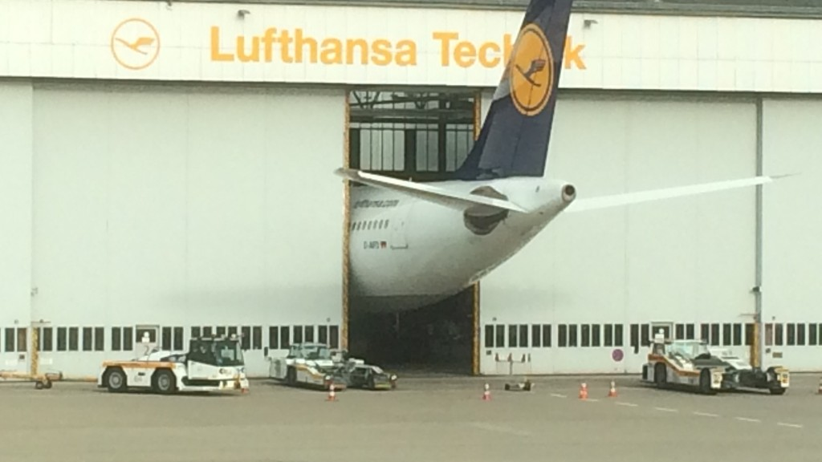

Slide 20
HoloLens <-> Azure Mobile App
Do it yourself (WWW class)
‘Misbruik’ project.json
Gebruik rechtstreeks UWP assemblies

Slide 21
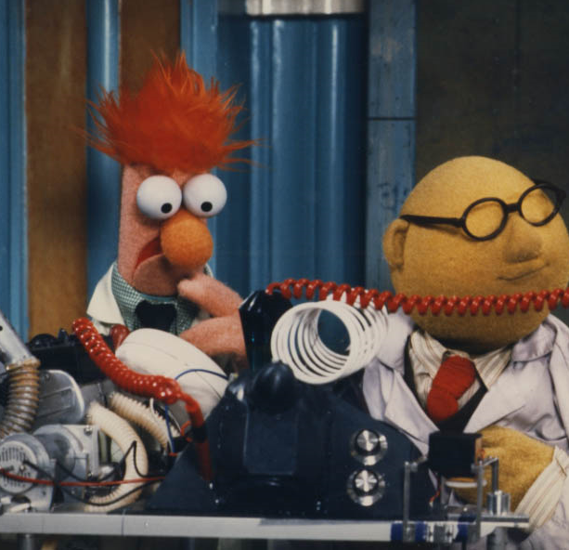
Demo
WWW/JsonUtility
Notes:
17:00

Slide 22
WWW/JsonUtility
Werkt in Unity Editor!
Alleen lower case
Alleen public fields
Root object kan geen list zijn
I.h.a beperkt

Slide 23

Demo
‘Misbruik’ project.json
Notes:
17:00

Slide 24
‘Misbruik’ project.json
NuGet packages gekoppeld aan gegenereerde UWP solution
Kan worden overschreven
GeneratedProjects\UWP\Assembly-Csharp\project.json
-> Source control
Microsoft.Azure.Mobile.Client
#if UNITY_UWP
Werkt niet in Unity editor -> testen alleen in UWP solution.
Notes:
26

Slide 25
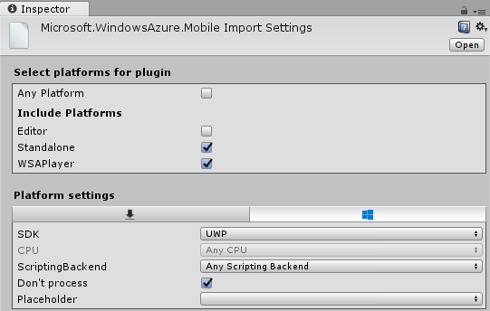
Gebruik rechtstreeks UWP assemblies
Kopieer alle benodigde assemblies* in een Assets folder
Stel per assembly in:

Slide 26

Welke assemblies dan?
Build app for release/x86 zonder NuGet packages
Copy bin\x86\Release naar andere directory
Reference NuGet package
Build nogmaals
Check verschillen twee directories op dlls

Slide 27
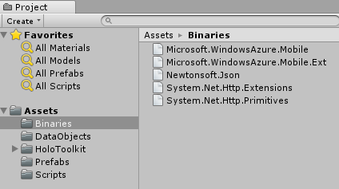
Welke assemblies dan?

Slide 28
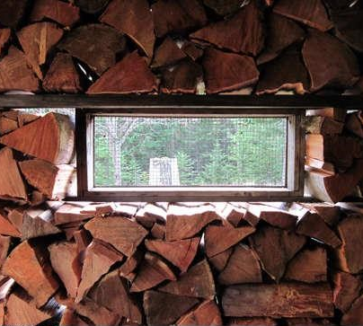
Demo
rechtstreeks UWP assemblies
Notes:
29

Slide 29

Uitdaging – geen services gebruiken
Azure calls ->
Local caching
UWP Community Toolkit InMemoryStorage*
(beter goed gejat dan slecht bedacht)
Notes:
32

Slide 30
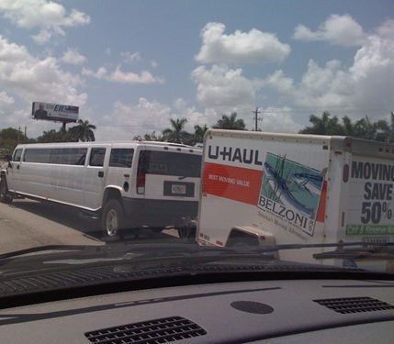
Demo
Service caching
Notes:
34

Slide 31
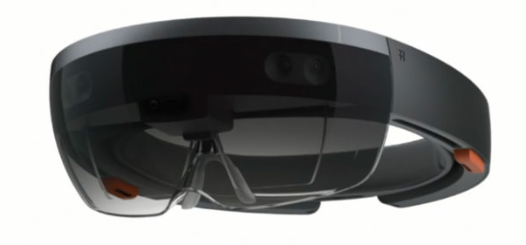



Nog wat ideeën…
Signal/R
Server side caching

Slide 32

Enne…
Zo kun je dus ook andere UWP assemblies gebruiken
Notes:
32

Slide 33


Slide 34


Slide 35

Contact
@localjoost
joostvanschaik@outlook.com
joost.van.schaik@wortell.nl
http://linkedin.com/in/joostvanschaik
http://dotnetbyexample.blogspot.com

